Slide 1
LEKTUROWNIK „Zwiadowcy” Ruiny Gorlanu Opowieść o rycerskim honorze, odwadze i przyjaźni

Slide 2
Autor - John Flanagan
Garść informacji - Australijski pisarz od dzieciństwa marzył o tym, by zarabiać na pisaniu powieści. Zanim jednak to się stało, pracował w agencji reklamowej. To właśnie wtedy zwrócił uwagę przełożonych, tworząc satyryczny wiersz opisujący kolegę. Jeden z szefów uznał, że warto zainwestować we Flanagana i mianował go copywriterem. Przez ponad dwie dekady John pisał spoty reklamowe, scenariusze, a później został jednym ze współtwórców sitcomu “Hi Dad!”. Największą sławę przyniosła mu jednak seria “Zwiadowcy”, w której zakochała się młodzież na całym świecie.
Zwiadowcy to książka fantasy osadzona w fikcyjnym, stylizowanym na średniowiecze świecie. Pierwsza książka z serii, zatytułowana Ruiny Gorlanu została wydana w Australii w listopadzie 2004 roku, a w Polsce w marcu 2009. Do tej pory wydano 14 książek serii głównej oraz 2 prequele.

Slide 3
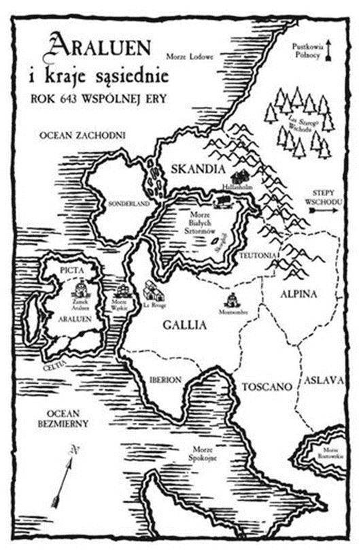
Świat przedstawiony
Akcja rozgrywa się w 643 roku w Królestwie Arleun w wspólnej erze

Slide 4
Fabuła
Saga, której autorem jest John Flanagan opiera się na historii Willa z królestwa Araluen. 16-letni chłopak mieszka w biednym sierocińcu, gdzie jako niemowlę trafił po śmierci rodziców – włodarzy zamku Redmont, a jego największym marzeniem jest dostanie się do szkoły rycerskiej podczas ceremonii w Dniu Wyboru. Nastolatek jest jednak zbyt drobny, by stać się rycerzem.
Jego wielkie rozczarowanie znika, kiedy tajemniczy Halt, który jest jednym z najpotężniejszych zwiadowców, oferuje mu możliwość nauki. Will ma dołączyć do Korpusu Zwiadowców - elitarnej formacji królewskiej zajmującej się przechwytywaniem planów wrogich Królestwu Araluen. Chłopak od razu zgadza się na propozycje i staje się czeladnikiem Halta.
Willa ze swoim mentorem łączy pewna tajemnica, dzięki której Will został zwerbowany do Korpusu. Choć młodzieniec nie wyróżnia się siłą, ma ogrom innych zalet, jak zwinność i szybkość, które świetnie wykorzystuje podczas nauki. Chłopak cierpliwie pobiera lekcje u swojego mistrza, przeżywając z nim mnóstwo mrożących krew w żyłach przygód i bitew.
Will w końcu osiąga status pełnoprawnego Zwiadowcy i działając w interesie Królestwa. Chłopak jest zagorzałym patriotą, a miłość do ojczyzny jest jedną z najważniejszych, cenionych przez niego, wartości.

Slide 5
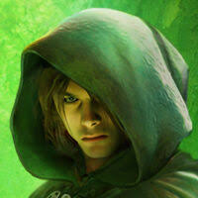
Bohaterowie - Will Treaty
Will Treaty – główny bohater serii. Wychował się w sierocińcu, nie wiedząc kim byli jego rodzice. Z powodu wątłej budowy, w Dniu Wyboru zostaje odrzucony przez Mistrzów Szkoły Rycerskiej i Szkoły Ujeżdżania. Jest przekonany, że trafi do pracy na roli. Wtedy jednak jego przyszły mistrz pokazuje baronowi Araldowi tajemniczą kartkę. Podczas próby poznania jej treści, Will zostaje przyłapany i dowiaduje się, że wszystko było podstępem, aby sprawdzić umiejętności chłopaka – Will zdaje „egzamin” i zostaje przyjęty na czeladnika Halta, zwiadowcy z jego rodzinnego lenna Redmont. Pod koniec tomu pierwszego otrzymuje brązowy liść dębu i dowiaduje się prawdy o swoim ojcu, który był sierżantem wojsk królewskich. Zginął on, ratując życie Haltowi.

Slide 6
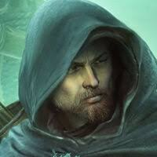
Bohaterowie - Halt O’Carick
Halt O’Carrick – mistrz Willa. Był najlepszym łucznikiem w Korpusie Zwiadowców. Po odbyciu szkolenia, tytuł ten przejął Will. Halt Jest prawowitym królem Hibernii, do Araluenu uciekł przed swoim bratem-bliźniakiem – Ferrisem, który próbował go zabić. Piętnaście lat przed akcją pierwszej książki, Halt udaremnił plany zbuntowanego lorda Morgaratha, który zamierzał zabić władcę. Dzięki temu zdobył zaufanie i stał się doradcą króla Duncana (władcy Królestwa Araluen). Halt należy do starszych rangą Zwiadowców.

Slide 7
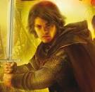
Bohaterowie - Horace Altman
sir Horace Altman/ Rycerz Dębowego Liścia – w przeciwieństwie do Willa w Dniu Wyboru zostaje przyjęty do Szkoły Rycerskiej, gdzie jest bardzo zdolnym uczniem. W pierwszym tomie opowieści chłopcy nie przepadają za sobą. Horace wręcz prześladuje Willa, jednak wszystko się zmienia, kiedy Will staje w obronie Horacego, gdy ten jest bity przez innych chłopców. Od tej pory są oddanymi przyjaciółmi.

Slide 8
Dlaczego lubię „Zwiadowców”
Bardzo lubię książki fantasy, ponieważ przedstawiają świat, którego nigdzie indziej nie można spotkać. Zainteresował mnie też świat wykreowany przez autora książki, ponieważ pokazany jest oczami nastolatka, takiego jak ja.
Zaciekawiły mnie losy Willa i reszty bohaterów. Akcja powieści jest szybka, tajemnicza i bardzo zabawna.
Najbardziej podobała mi się końcówka, w której Will staje się bohaterem i dzięki swojej odwadze ratuje z opresji swoich przyjaciół.
Podczas swoich przygód chłopcy przekonują się jak bardzo ważny jest honor, odwaga i przyjaźń. A to dla mnie też są ważne wartości.
Jest to książka, którą polecam innym nastolatkom.
A poza tym …

Slide 9
A poza tym …
A poza tym, to dopiero początek, bo w serii zostało wydanych 14 tomów. Obecnie czytam 4. księgę.

Slide 10
DZIĘKUJĘ ZA UWAGĘ

